Slide 1
Интегрированный урок литературы и биологии в 6 «В» классе на тему:
«Растительный мир в русской поэзии 19 века».

Slide 2
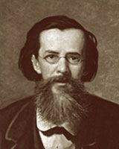

Slide 3
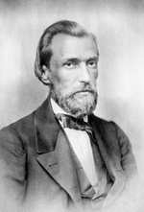

Slide 4
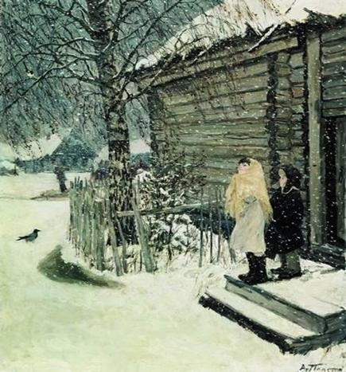

Slide 5
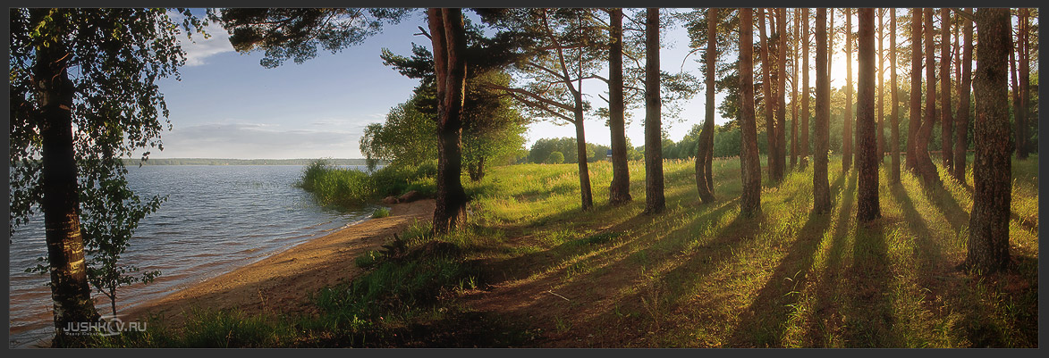

Slide 6
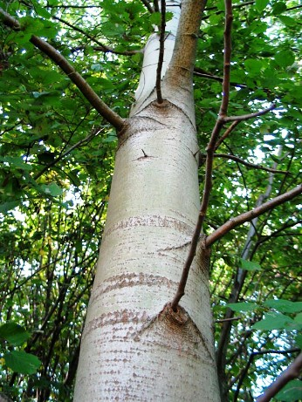

Slide 7
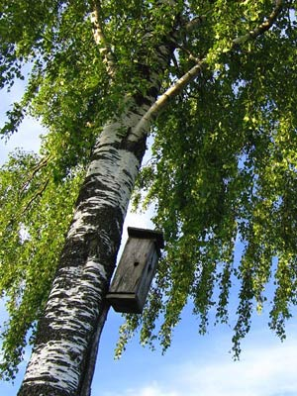

Slide 8
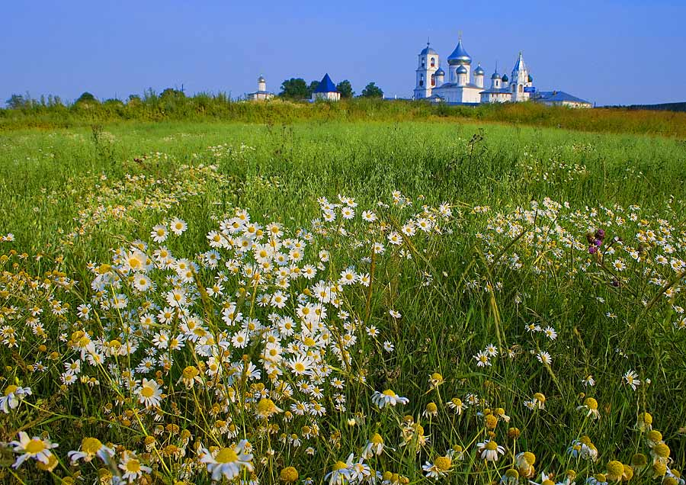

Slide 9
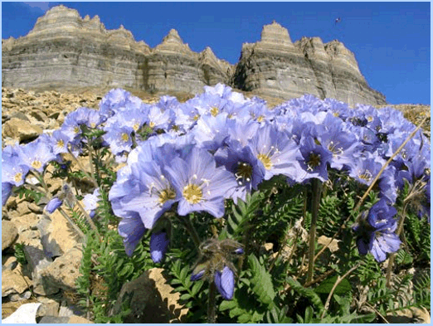
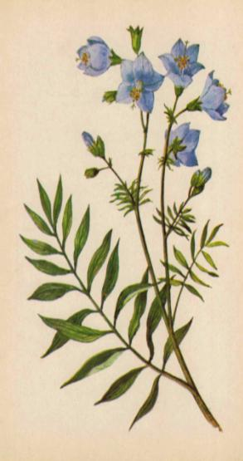

Slide 10
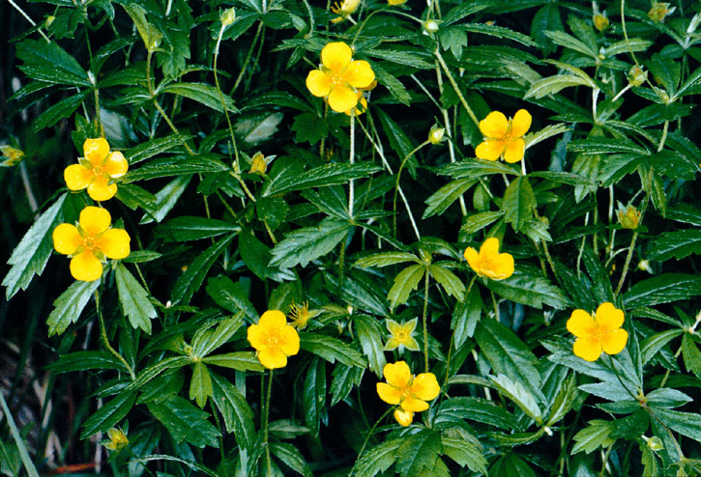

Slide 11
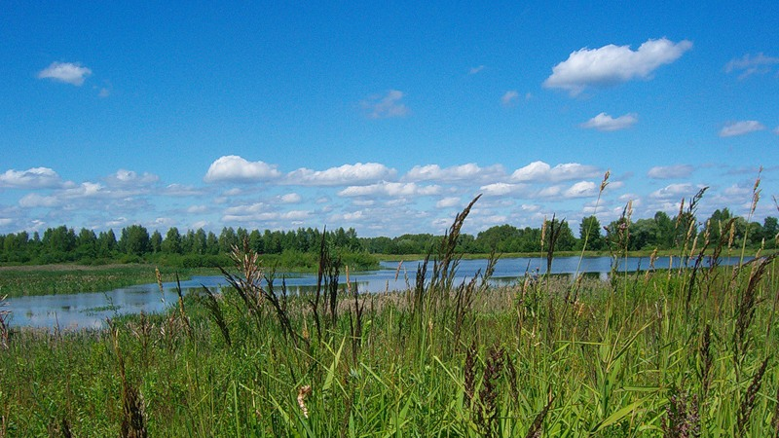

Slide 12
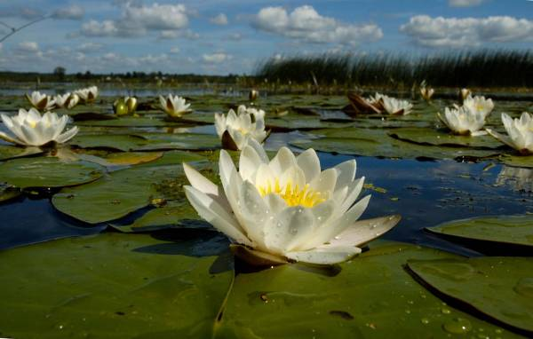

Slide 13
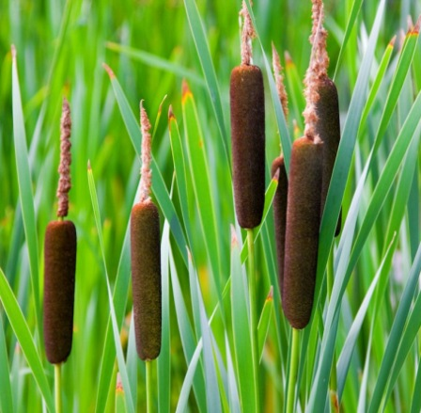

Slide 14
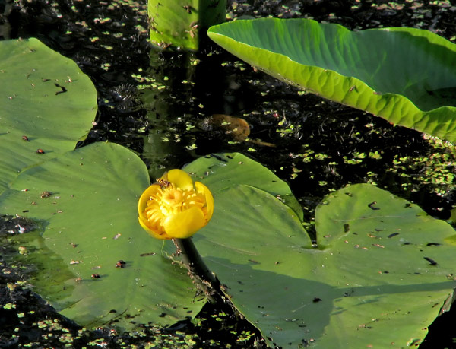

Slide 15
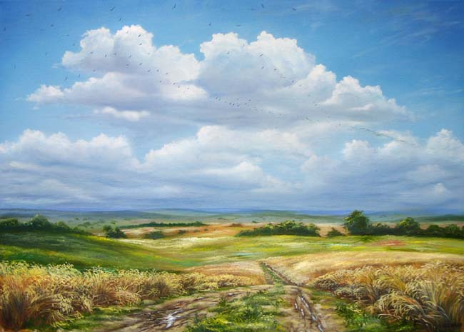

Slide 16
 |  |  |  |  |  |  |  | Е
О | С | И | Н | А |  |  |  | С | О | С | Н | А
 | И |  |  |  |  |  |  | Е
М | Н | О | Г | О | Л | Е | Т | Н | И | Е
 | Ю |  |  |  | А |  |  | И
 | Х |  |  |  | П |  |  | Н | И | М | Ф | Е | Я
 | А |  |  |  | Ч
 |  | Б | У | М | А | Г | А
 |  |  |  |  | Т
 |  |  |  |  | К | У | Б | Ы | Ш | К | А
 | П | И | Ж | М | А |  | Е
 |  |  |  |  |  |  | Р
 |  |  |  |  |  |  | Ё
 |  |  |  |  |  |  | З
 |  |  |  |  |  |  | А
1
С
Н
Н
1
С
Н
2
2
3
3
А
К
А
4
5
6
Б
4
7

Slide 17
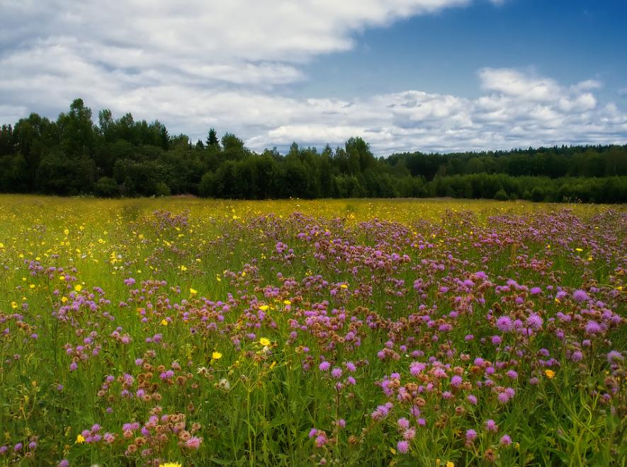

Slide 18
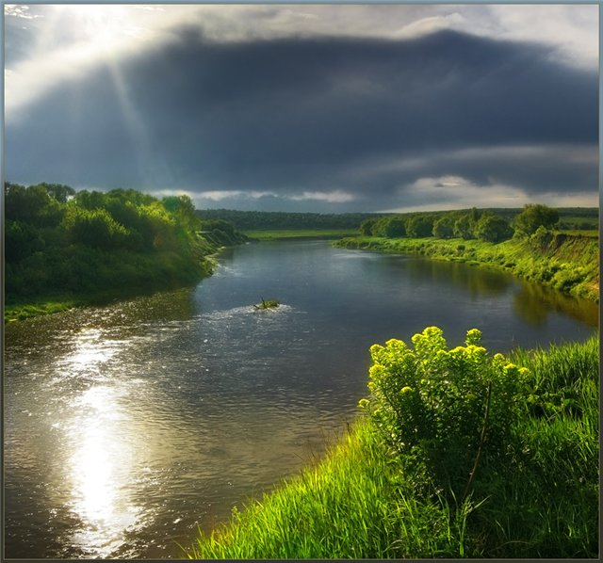

Slide 19
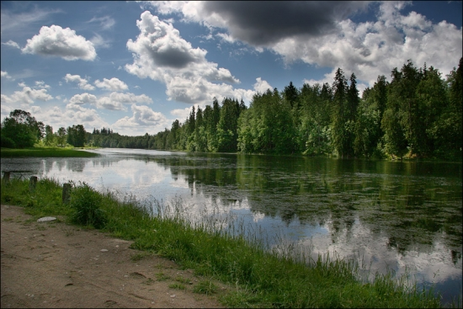

Slide 20
Природа не слепок, не безумный лик,
В ней есть душа, в ней есть свобода,
В ней есть любовь, в ней есть язык
Ф.И. Тютчев

Slide 21
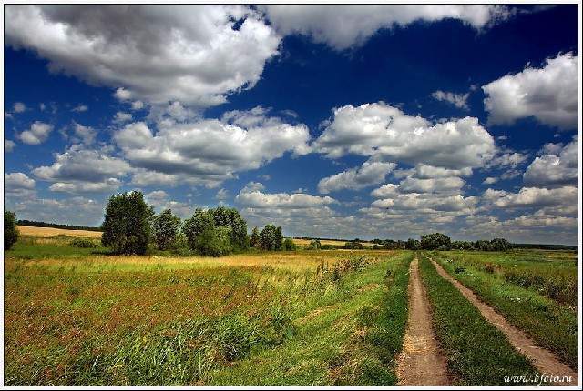
Берегите природу – источник красоты и вдохновения!

Slide 22
Домашнее задание по литературе: выучить наизусть любое стихотворение о природе России, или написать мини-сочинение «В осеннем/зимнем/ лесу»
Домашнее задание по биологии: подготовить доклад о растении, занесенном в Красную книгу МО, которое произрастает в Серпуховском районе

